Slide 1
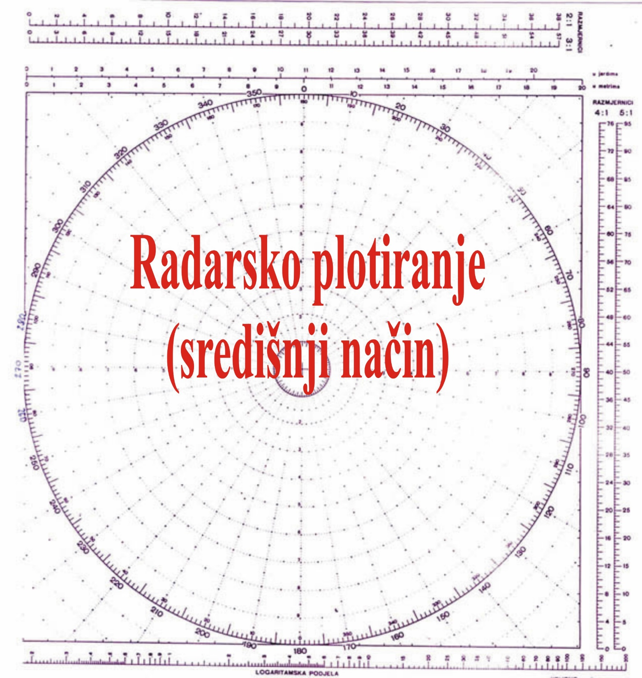
Radarsko plotiranje (središnji način)
Zadatak:
Vlastitri brod plovi u kursu Kp=150°, brzinom b=15čv. Opaža drugi brod u:
13:00…wp=210…d=14M
13:12…wp=210…d=10M
Odredi:
Pravi kurs i pravu brzinu opažanog broda,CPA,TCPA
Izvedi manevar izbjegavanja sudara u 13:15 tako da se vlastiti brod mimoiđe s drugim brodom na udaljenosti CPA=3M

Slide 2
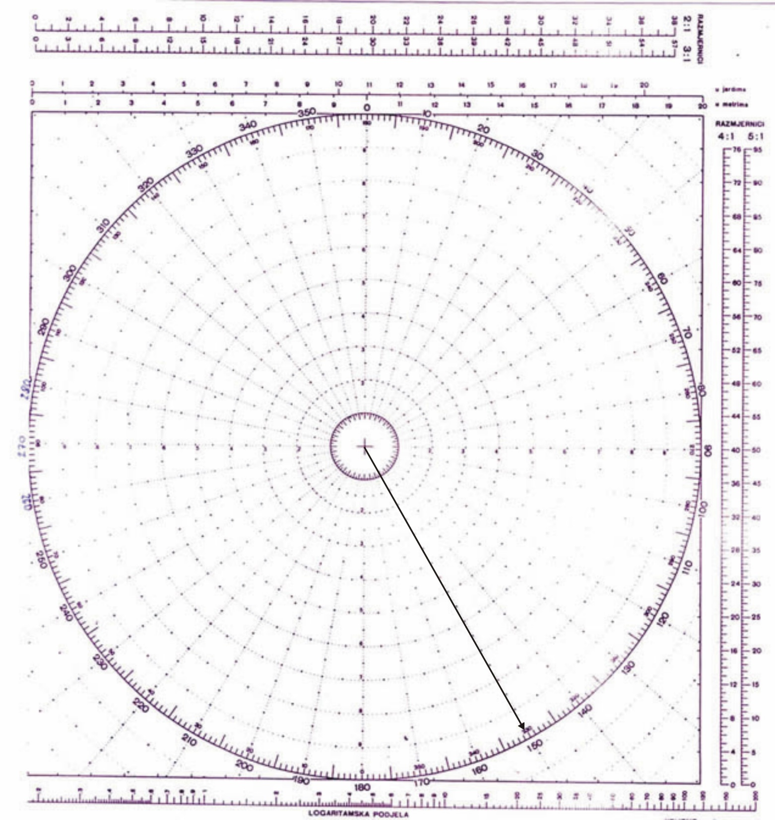
Radarsko plotiranje (središnji način)
Ucrtaj kurs vlastitog broda (Kp=150°)

Slide 3
Radarsko plotiranje (središnji način)
Nanesi brzinu vlastitog broda (15čv mjerilo 1:2 =7,5M)

Slide 4
Radarsko plotiranje (središnji način)
Točku označi s “r”

Slide 5
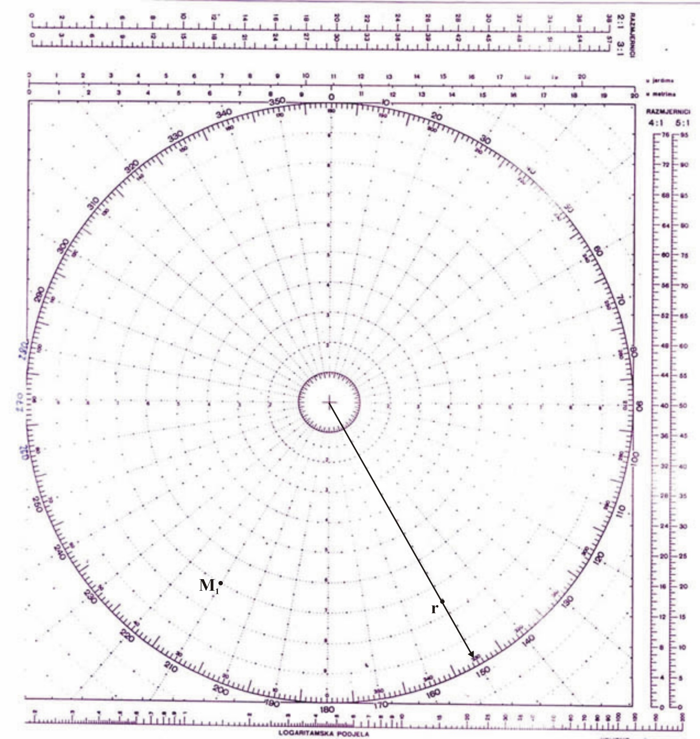
Radarsko plotiranje (središnji način)
Ucrtaj 1. položaj opažanog broda u 13:00 Wp=210°, d=14M i označi točku M₁

Slide 6
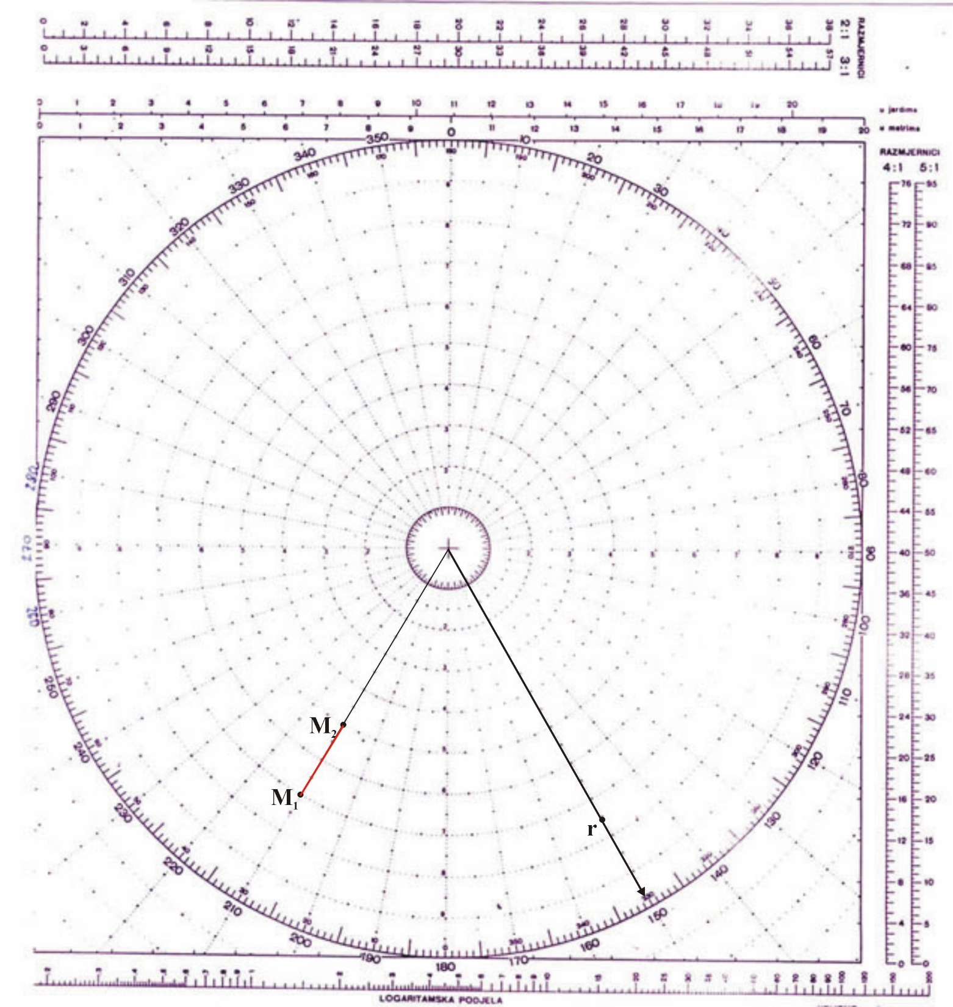
Radarsko plotiranje (središnji način)
Ucrtaj 2.položaj opažanog broda t=13:12 Wp=210°, d=10M i označi točku M₂

Slide 7
Radarsko plotiranje (središnji način)
M₁i M₂ spoji, to je kurs opažanog broda (Kp=30°).
Pravac vodi k središtu zaslona, pa je potrebno poduzeti radnju izbjegavanja sudara.

Slide 8
Radarsko plotiranje (središnji način)
Smjer M₁i M₂ predstavlja relativan kurs (30°)
Dužina M₁- M₂ predstavlja relativnu brzinu (20čv.)

Slide 9
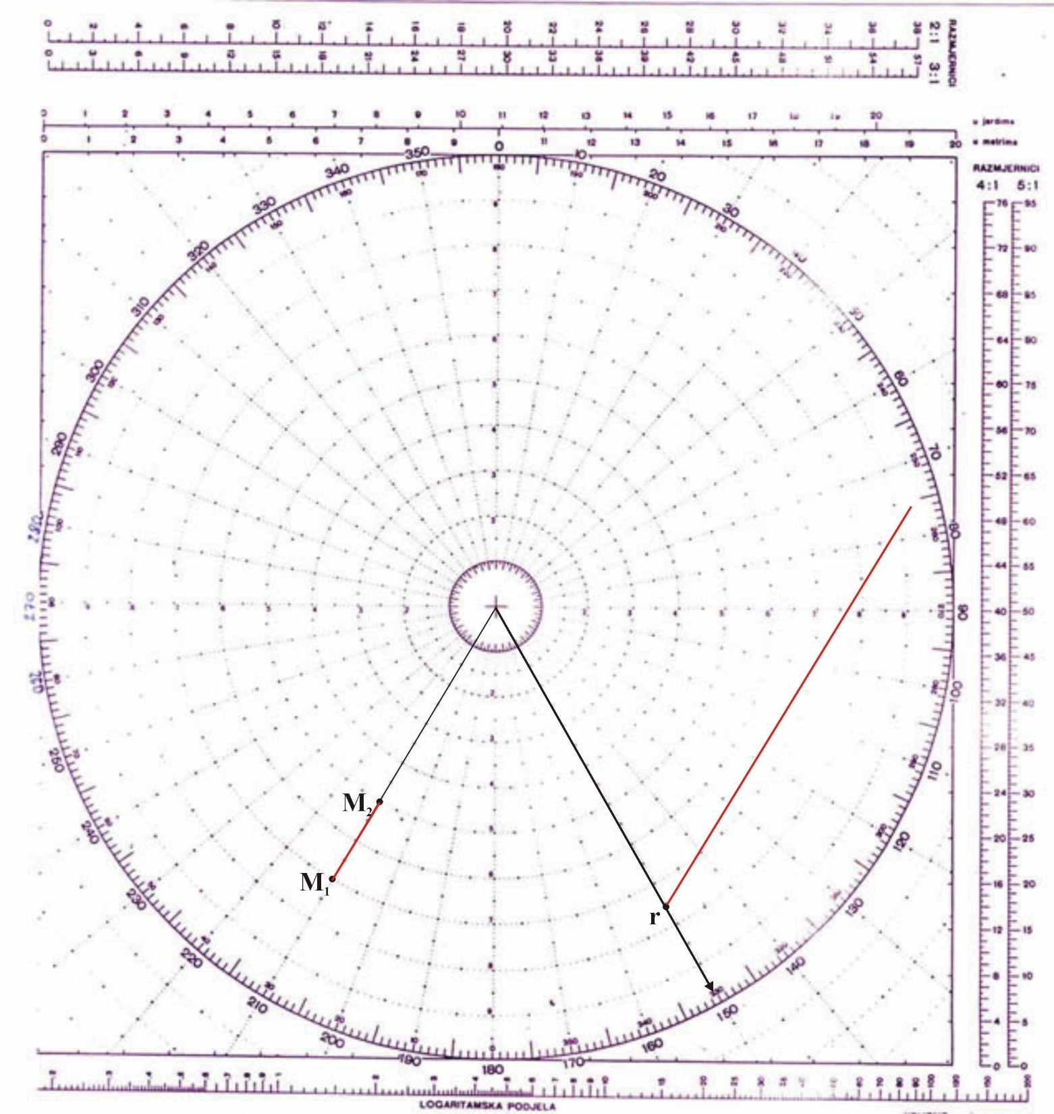
Radarsko plotiranje (središnji način)
Iz točke “r” paralelno s dužinom M₁- M₂ ucrtaj stranicu relativne brzine.

Slide 10
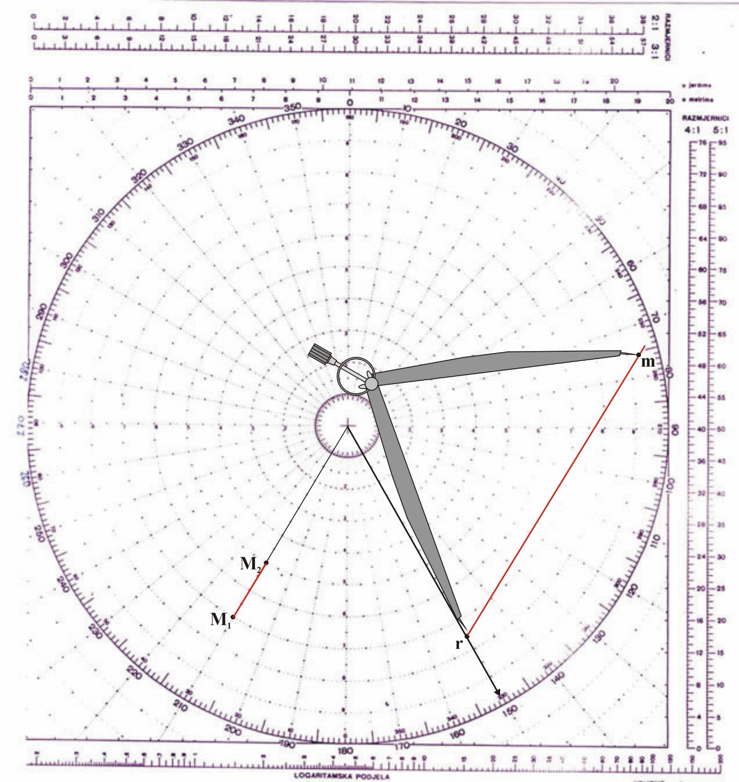
Radarsko plotiranje (središnji način)
M₁-- M₂ stranica relativne brzine 20M (1:2)=10M
Dobivenu točku označi “m”

Slide 11
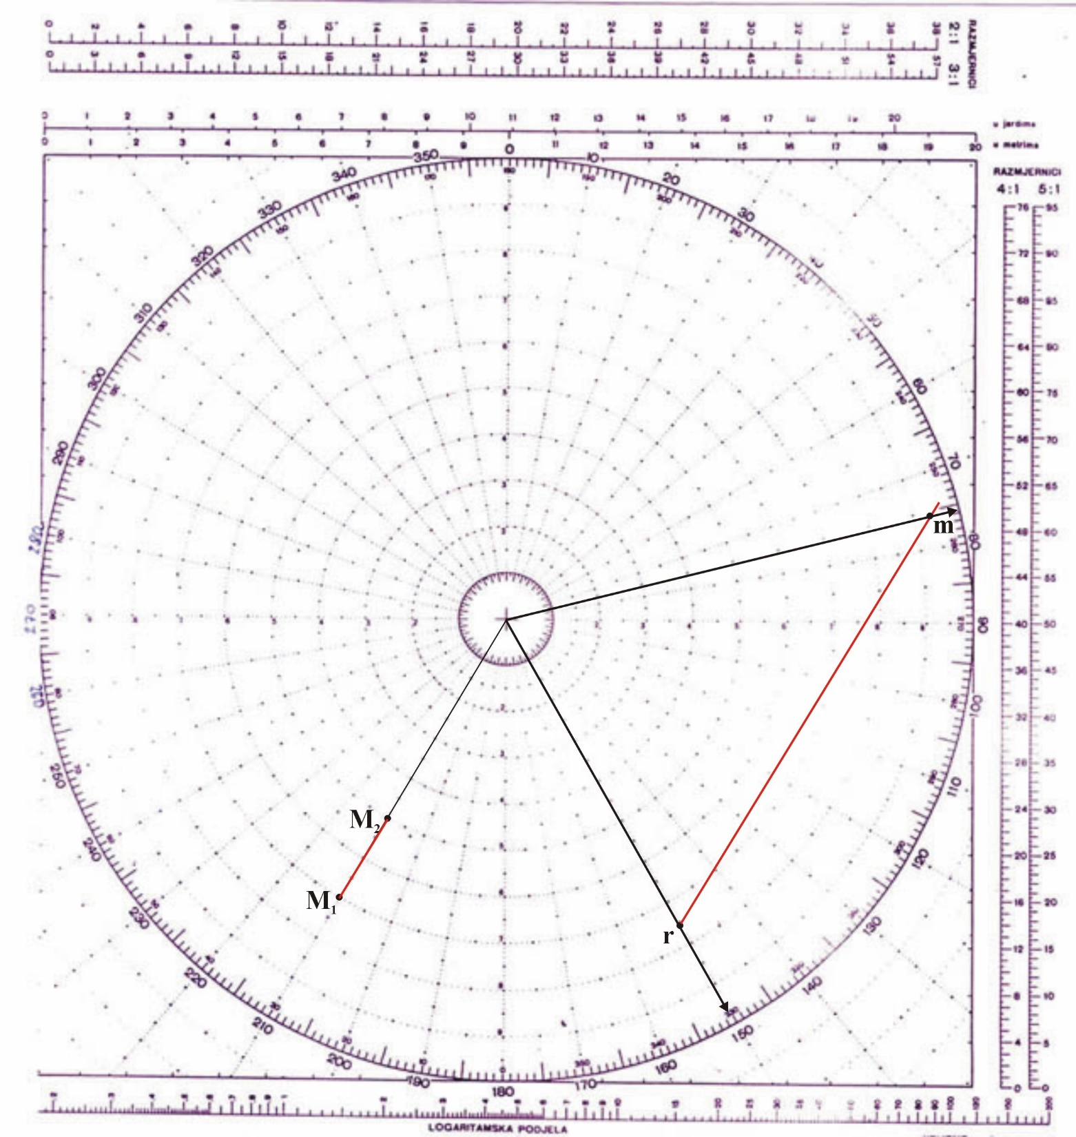
Radarsko plotiranje (središnji način)
Dobivenu točku označi “m” spoji sa središtem zaslona.
Stranica trokuta (“m—O sred.ekr) predstavlja kurs i brzinu opažanog broda.

Slide 12
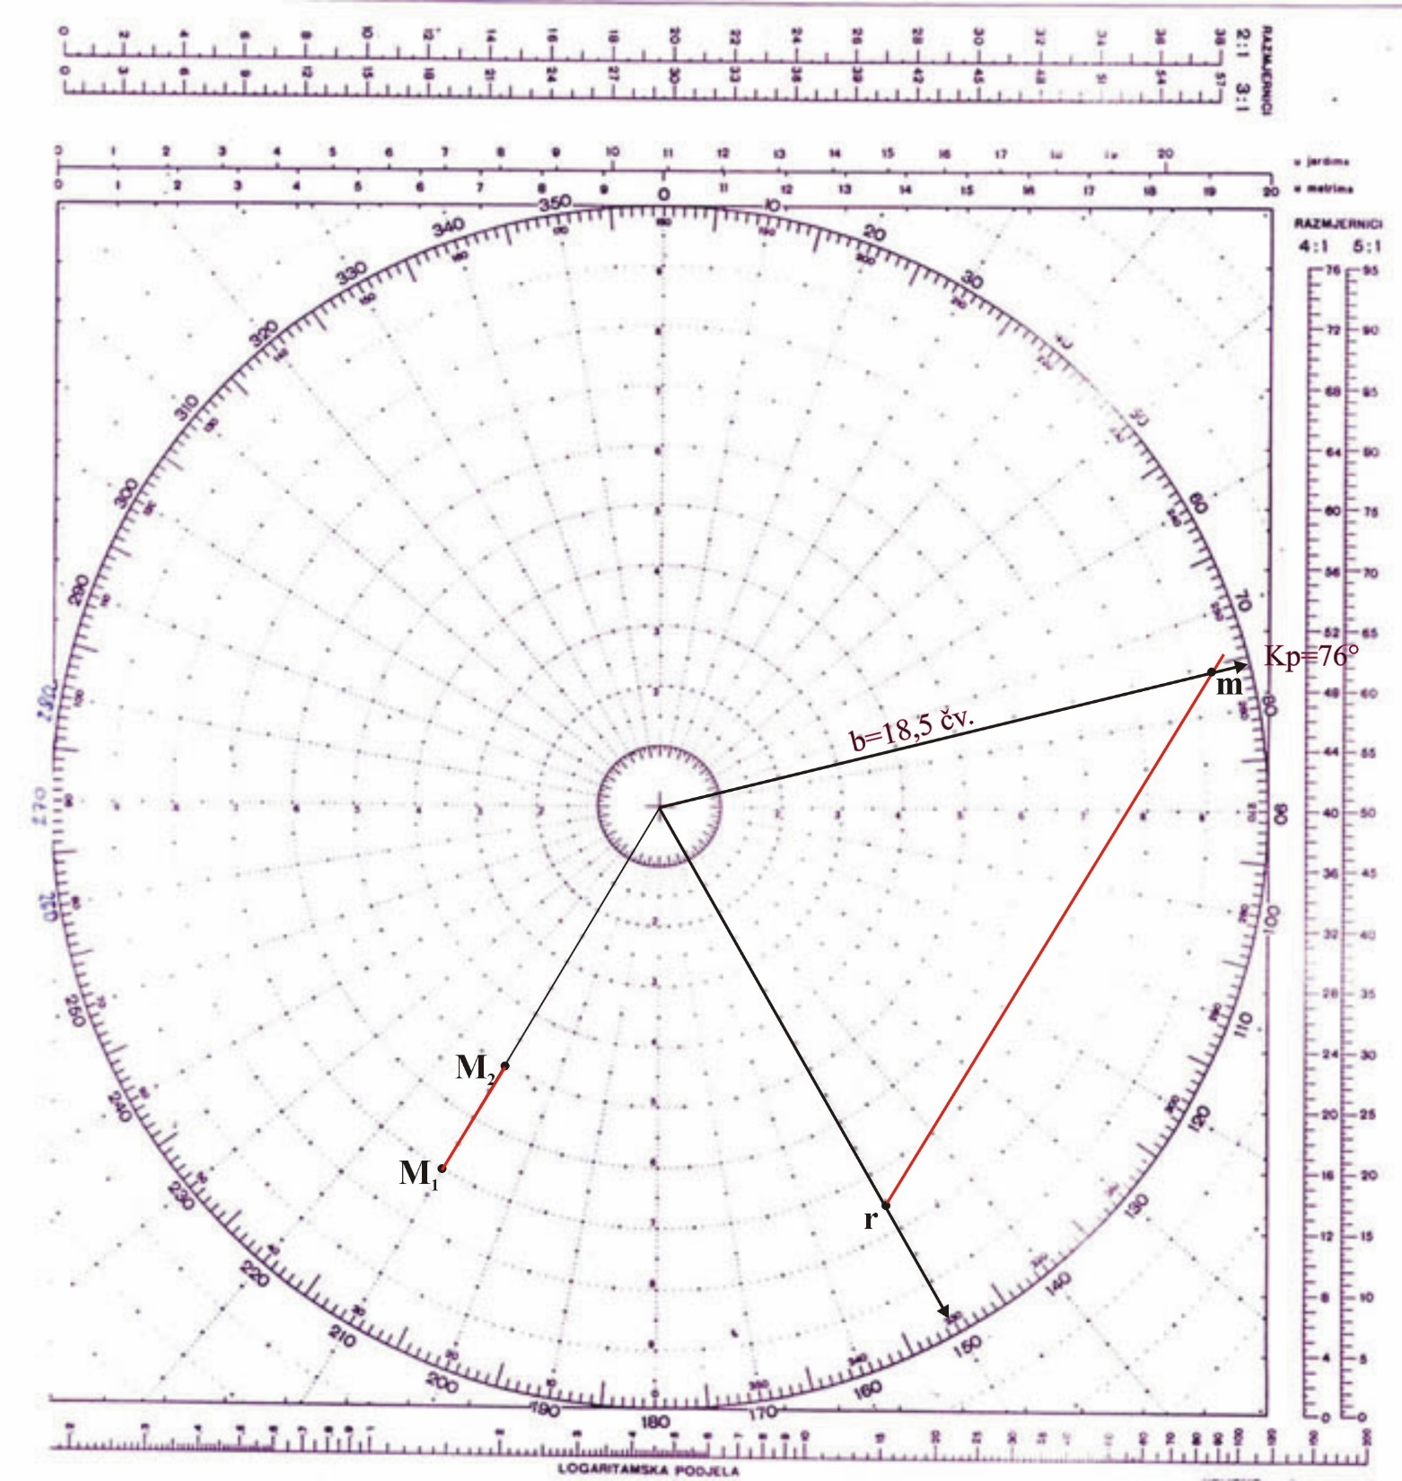
Radarsko plotiranje (središnji način)
Kurs opažanog broda se očita na obodu (Kp=76°), a brzinu se izmjeri 9,25M (2:1)b=18,5M

Slide 13
Radarsko plotiranje (središnji način)
Ucrtaj točku M₃ 0,5 M naprijed (vrijeme 3min) početak poduzimanja manevra (13:15) izbjegavanja sudara

Slide 14
Radarsko plotiranje (središnji način)
Iz točke M₃ tangiraj kružnicu CPA (3M) –točka “F”
Iscrtkani pravac predstavlja novi relativni kurs.

Slide 15
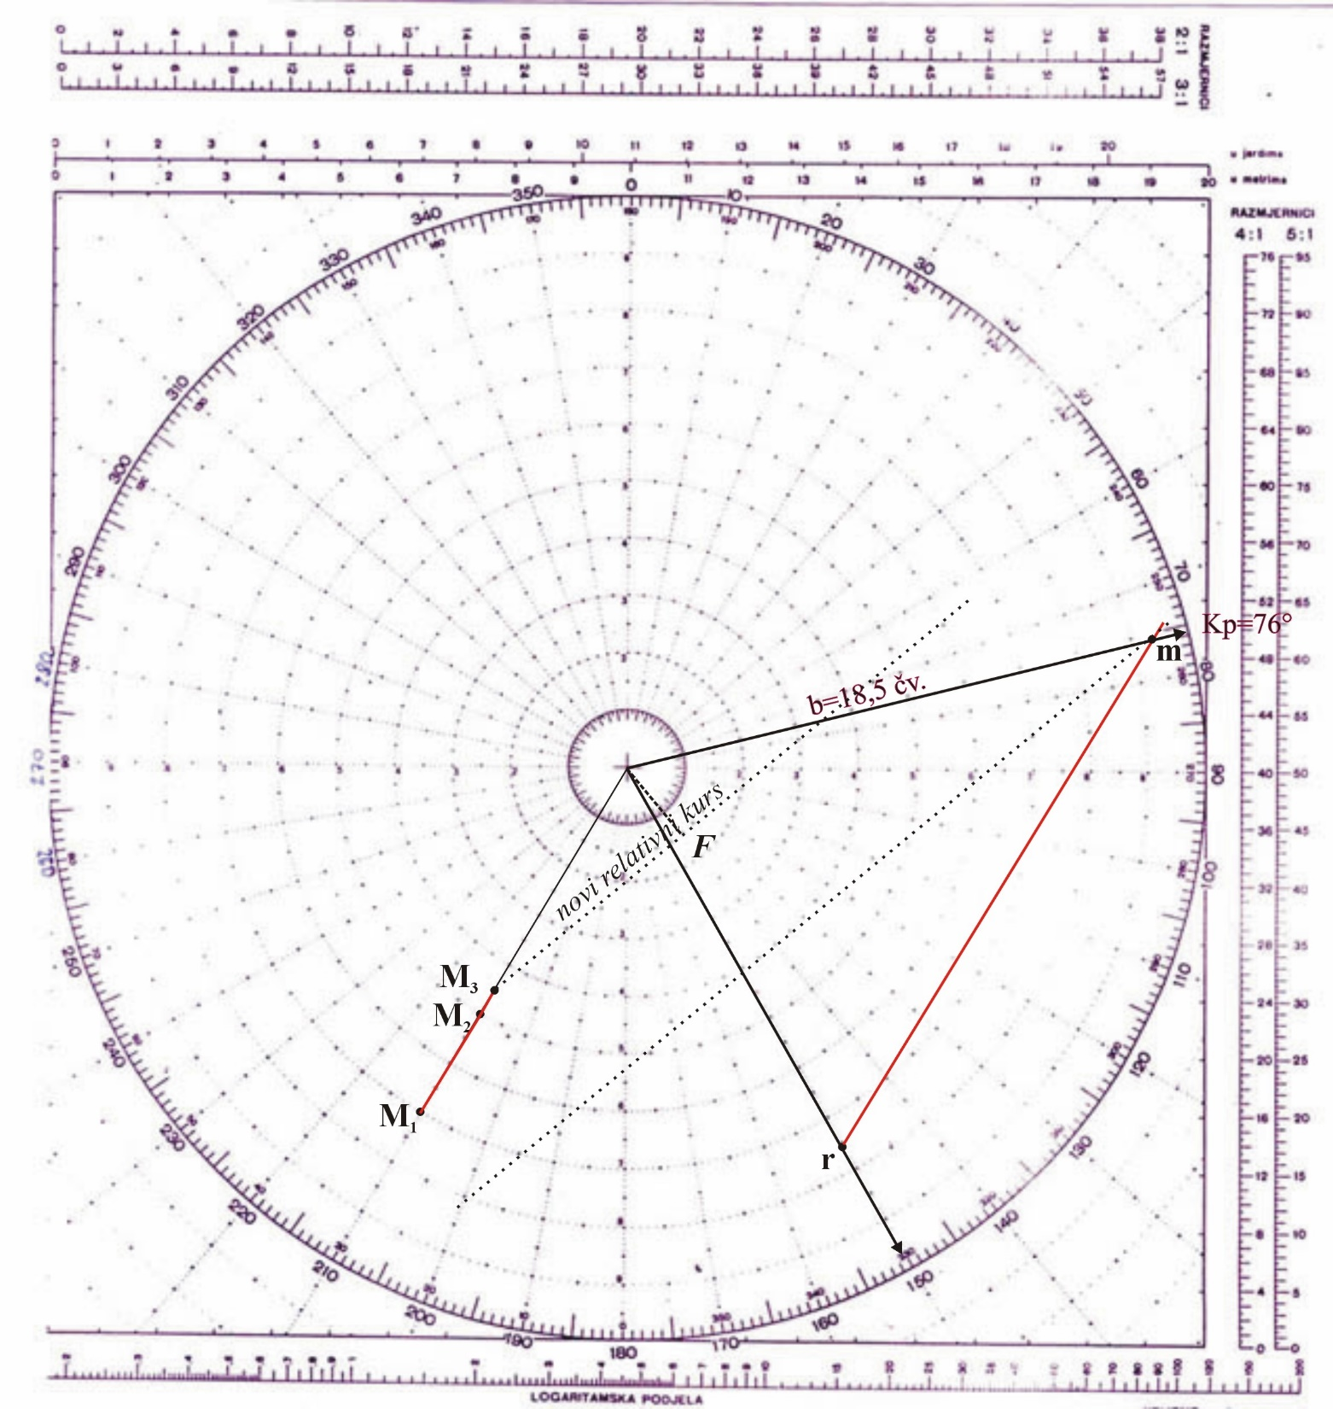
Radarsko plotiranje (središnji način)
Iz točke “m” ucrtaj paralelni pravac s novom rel.kursom.

Slide 16
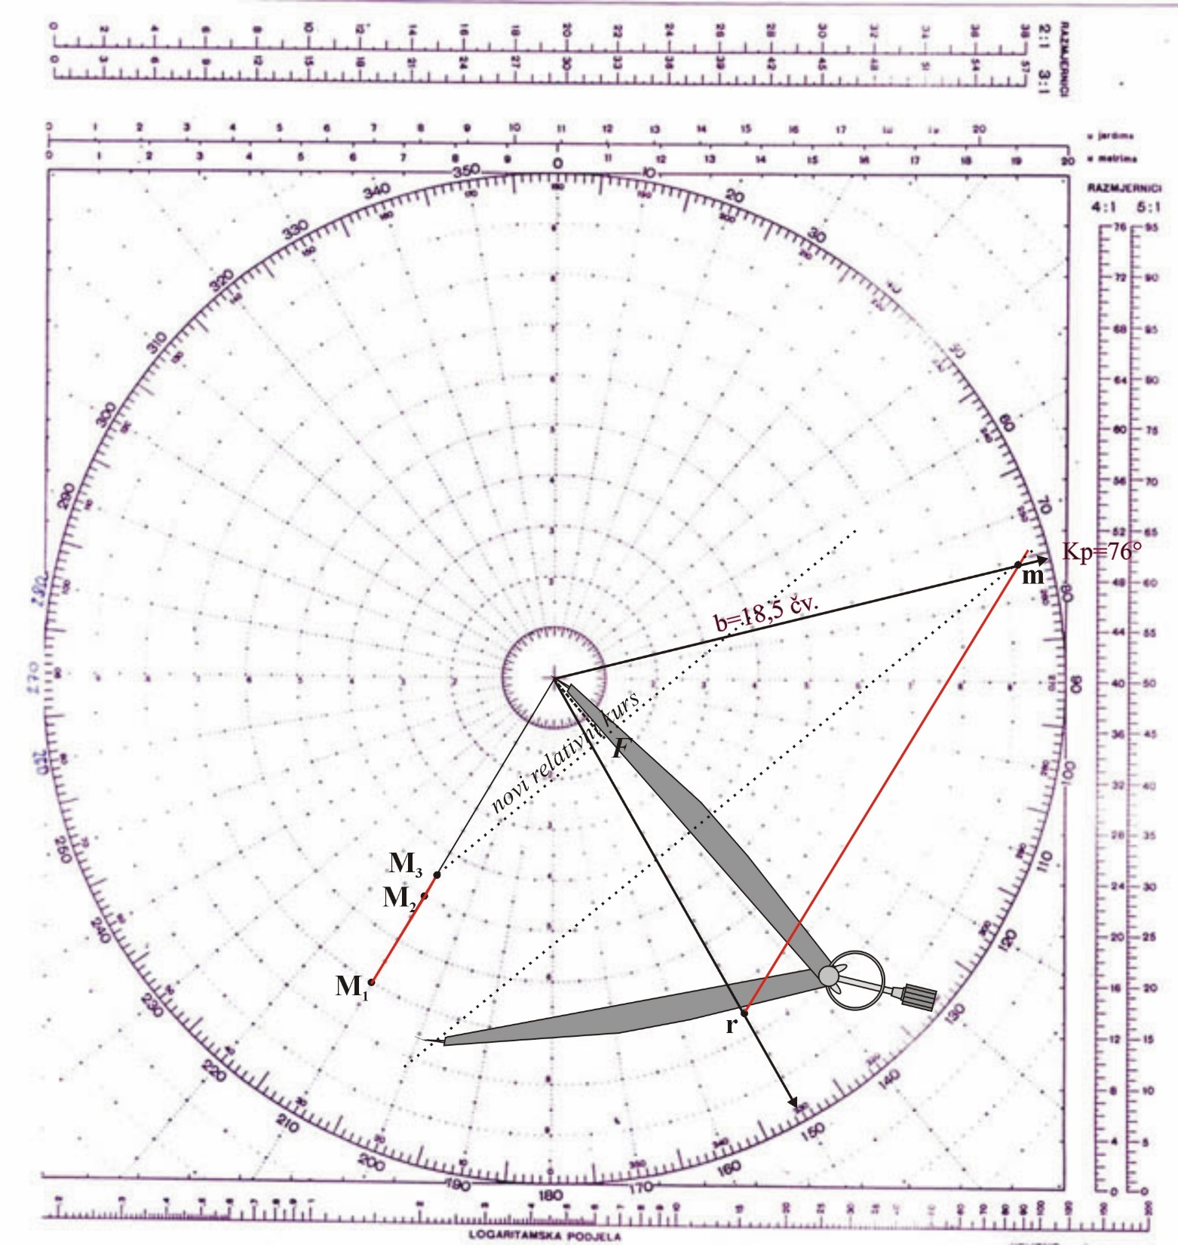
Radarsko plotiranje (središnji način)
Budući da će se manevar izvesti promjenom kursa (brzina ostaje ista) u šestar će se uzeti brzinu vlastitog broda (O-r) i opisati kružnicu preko novog rel. kursa.

Slide 17
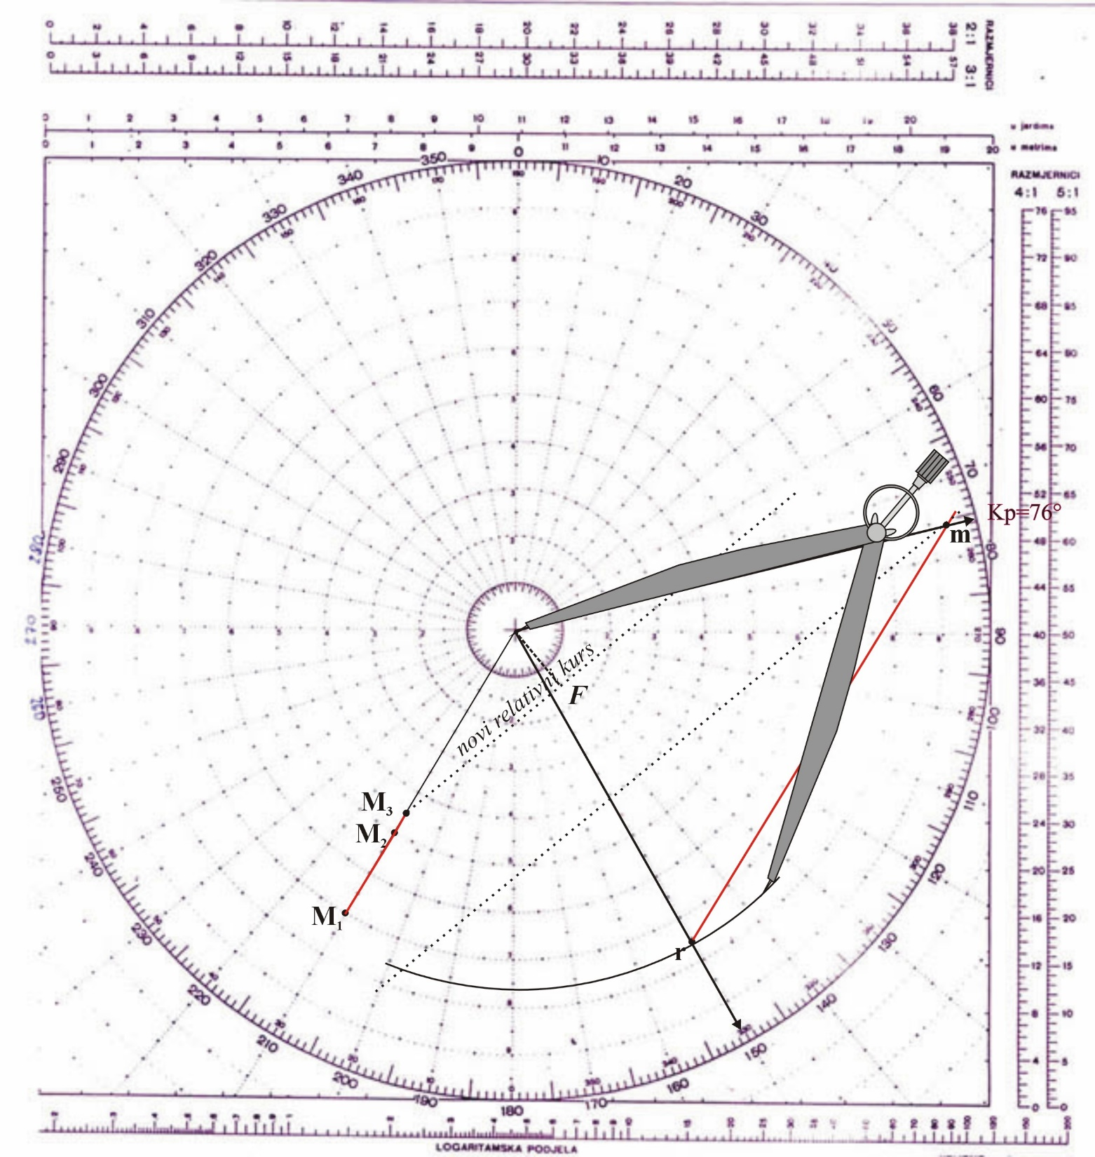
Radarsko plotiranje (središnji način)
Budući da će se manevar izvesti promjenom kursa u šestar će se uzeti brzinu vlastitog broda (O-r) i opisati kružnicu preko novog rel. kursa.

Slide 18
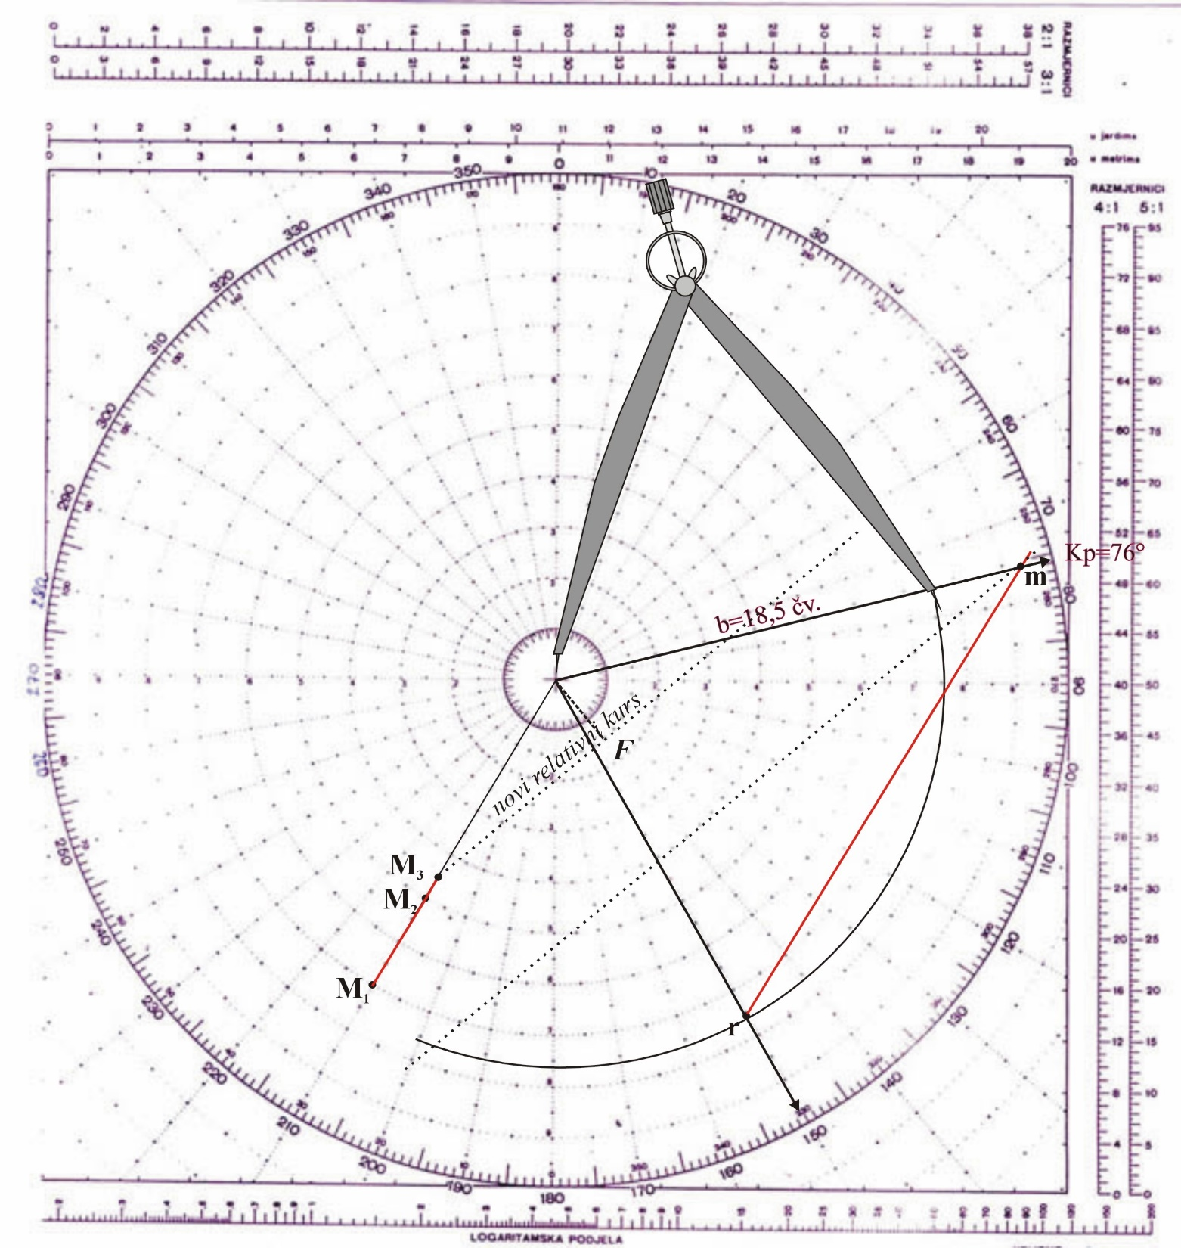
Radarsko plotiranje (središnji način)
Budući da će se manevar izvesti promjenom kursa u šestar će se uzeti brzinu vlastitog broda (O-r) i opisati kružnicu preko novog rel. kursa.

Slide 19
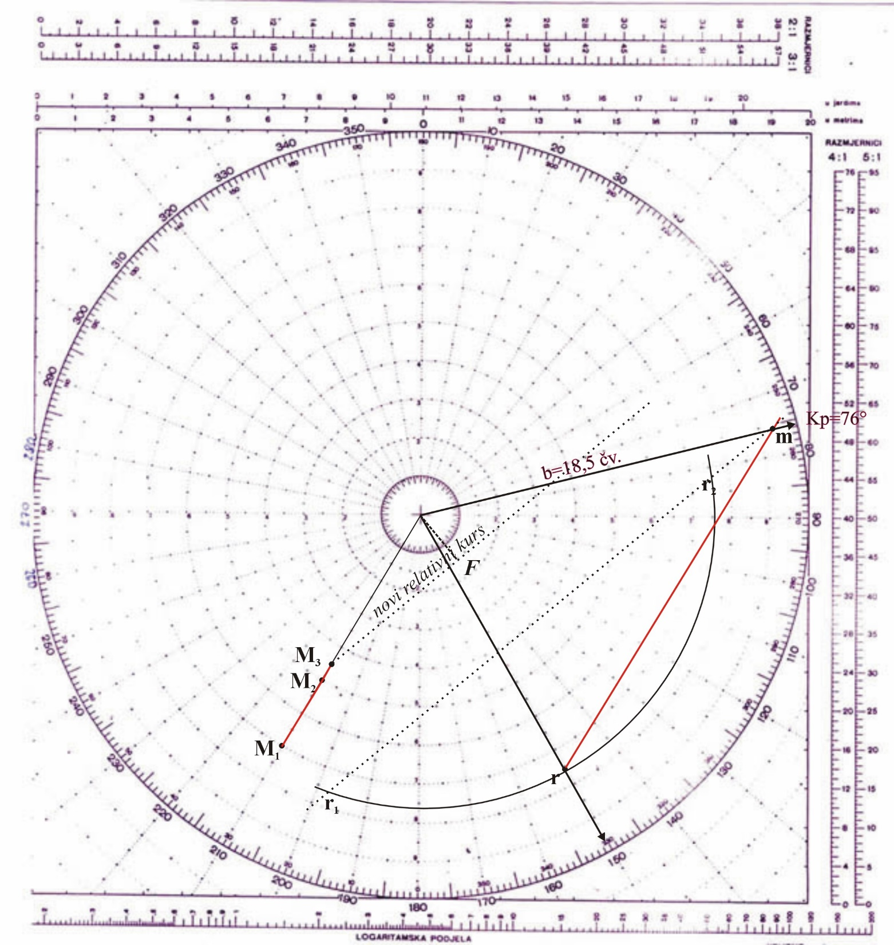
Radarsko plotiranje (središnji način)
Budući da će se manevar izvesti promjenom kursa u šestar će se uzeti brzinu vlastitog broda (O-r) i opisati kružnicu preko novog rel. kursa.

Slide 20
Radarsko plotiranje (središnji način)
Spoji presjecište kružnice (brzine) s novim relativnim kursom - točke (r₁ i r₂)

Slide 21
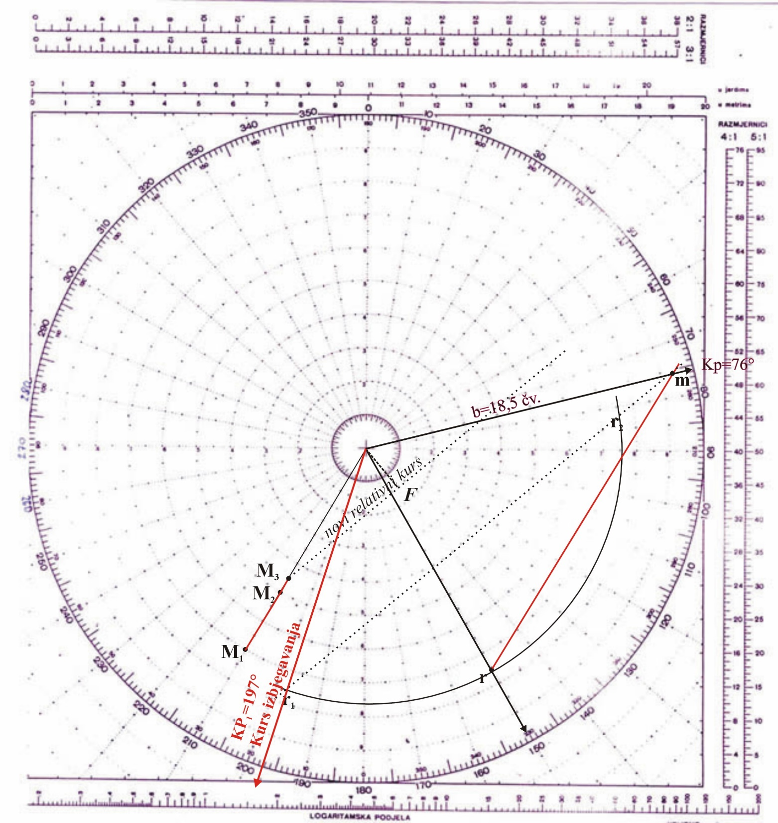
Radarsko plotiranje (središnji način)
Pravac O- r ₁ predstavlja novi kurs Kp=197° (promjenu kursa u desno)

Slide 22
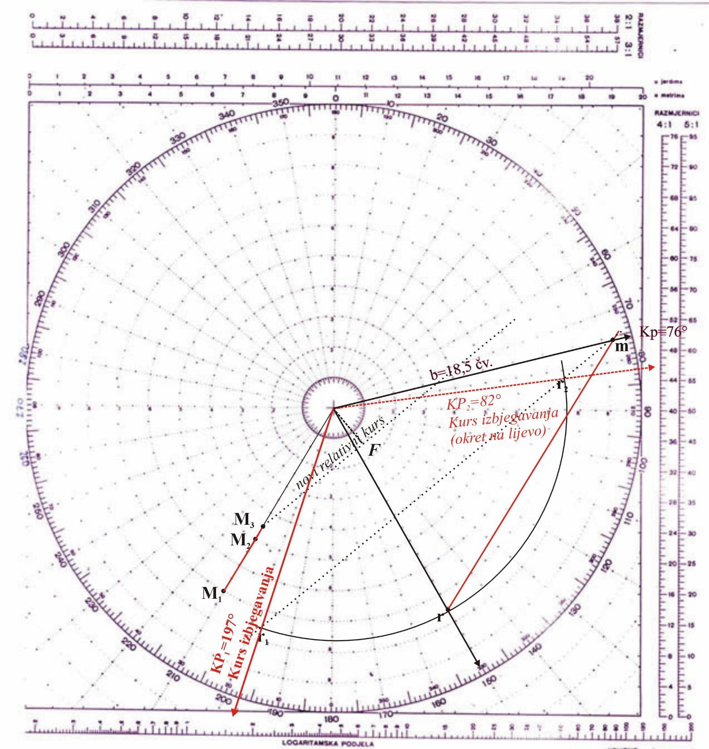
Radarsko plotiranje (središnji način)
Pravac O- r ₂ predstavlja novi kurs Kp=82° (promjenu kursa u lijevo)

